Slide 1
Land Niedersachsen
Land Neddersassen (niederdeutsch) Lound Läichsaksen (saterfriesisch-ostfriesisch)

Slide 2
Land Niedersachsen (NI)
Fläche: 47 710 km²
Einwohner: 8,0 Mio.
Beitritt zum Bund: 1949
Landeshauptstadt: Hannover
Landesparlament: Niedersächsischer Landtag (135 Mandate)
Prozentanzahl der Ausländer: 7,0%
BIP: 307.036 Mio. (pro Kopf: 38.423) – 8,9% der BRD

Slide 3
Niedersachsen

Slide 4
Niedersachsen

Slide 5
Niedersachsen Die Bezeichnung zuerst 1354 belegt, wo sie niedere sächsische Länder im Gegensatz zu Obersachsen in der Umgebung von Lauenburg und Wittenberg bestimmte. Zuerst realisiert im Niedersächsischen Reichskreis um 1500.
Das neue Bundesland wurde durch die britische Okkupationsverwaltung zum 1. November 1946 aus den historischen Reichsländern Braunschweig, Oldenburg und Schaumburg-Lippe und aus dem Land Hannover, das aus der ehemaligen preußischen Provinz am 23.08.1946 hervorging, ins Leben gerufen. Zum 1. Januar 1947 traten dem neuen Bundesland Teile aus der Umgebung des selbstständigen Bremen bei. Die Verfassung des neuen Bundeslandes trat am 13.04.1951 in Kraft.

Slide 6
WELTBERÜHMTE FIRMEN

Slide 7
WELTBERÜHMTE FIRMEN
Volkswagen AG, Wolfsburg – gegründet am 28.05.1937, Bestandteile des heutigen Konzerns sind: Audi, Bentley, Bugatti, Lamborghini, Porsche, Seat, Škoda, Volkswagen, Volkswagen-Nutzfahrzeuge, Scania.
Continental AG, Hannover – gegründet 1871 als Aktiengesellschaft Continental-Caoutchouc & Gutta-Percha Compagnie zur Erzeugung der Fahrräder, später der Reifen (bereits ab 1892)
TUI AG Hannover, das größte Reiseunternehmen in Europa, das außer Reisebüros auch Flugzeuge, Hotels, Flughäfen usw. besitzt. Gegründet wurde es 1968 als Touristik Union International GmbH.
Talanx AG Hannover, der drittgrößte Versicherungskonzern in Deutschland (nach Allianz, Münchener Rück/ERGO), der aus der Versicherungsanstalt HDI im Jahre 1996 hervorging und auf „Talanx“ durch die Zusammensetzung von zwei Silben (Anfangs- und Endsilbe) aus den Worten „Talent“ a „Phalanx“ („durch Verbindung der Fähigkeiten“) umbenannt wurde.

Slide 8
UNIVERSITÄTEN I.
Georg-August-Universität Göttingen (1734)
Technische Universität Braunschweig (1745 als Collegium Carolinum, 1878 Technische Hochschule Carolo-Wilhelmina, 1968 Technische Universität Carolo-Wilhelmina)
Gottfried Wilhelm Leibniz Universität Hannover (1831, 1879 Technische Hochschule, 1968 Technische Universität, 1978 Gottfried Wilhelm Leibniz Universität
Technische Universität Clausthal (1775 Bergbauschule, 1864 Bergbauakademie, 1963 Technische Hochschule, 1968 Technische Universität)
Tierärztliche Hochschule Hannover (1778, 1887 Hochschule, 1910 universitärer Status, die älteste tierärztliche Hochschule in Deutschland
Medizinische Hochschule Hannover (Medizinische Universität, 1961)
Carl von Ossietzky Universität Oldenburg (1973)

Slide 9
UNIVERSITÄTEN II.
Universität Osnabrück (1974)
Leuphana Universität Lüneburg (1989, seit 1946 Pädagogische Hochschule, „Leuphana“ leitet sich von einer antiken Siedlung an der Elbe her, die im Weltatlas von Ptolemäus aus dem 2. Jh. erwähnt wird)
Universität Hildesheim (2003, seit 1946 Pädagogische Hochschule)
Universität Vechta (2010, 1947 Pädagogische Hochschule)

Slide 10
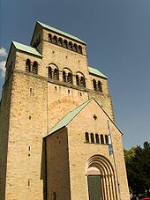
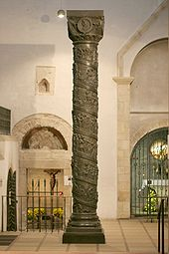
UNESCO-DENKMÄLER
Hildesheim – (Dom St. Mariae), ab 1985 gemeinsam mit der hiesigen Michaeliskirche – seit 872, ein romanischer Bau mit bedeutender Innenausstattung: bronzene Abgüsse, die romanische Christussäule (1020) und die sog. Bernwardstür (1015);

Slide 11
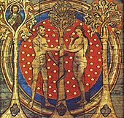
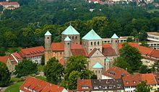
UNESCO-DENKMÄLER II.
Hildesheim – die Michaeliskirche – in frühromanischem Stil (um 1010) mit einer hölzernen Decke mit dem Stammbaum Christi (um 1200)

Slide 12
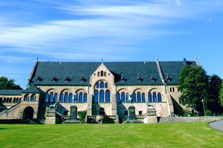
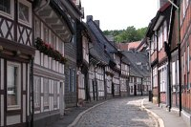
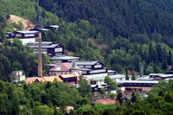
UNESCO-DENKMÄLER III.
Goslar – Stadtzentrum (seit 1992) – die Stadt blühte im 13. bis zum 15. Jahrhundert auf, wo sie die goldene Ära des Bergbaus erlebte. An die Bergbautradition erinnern technische Denkmäler auf dem Rammelsberg

